Slide 1

Arduino Software (IDE)

Slide 2
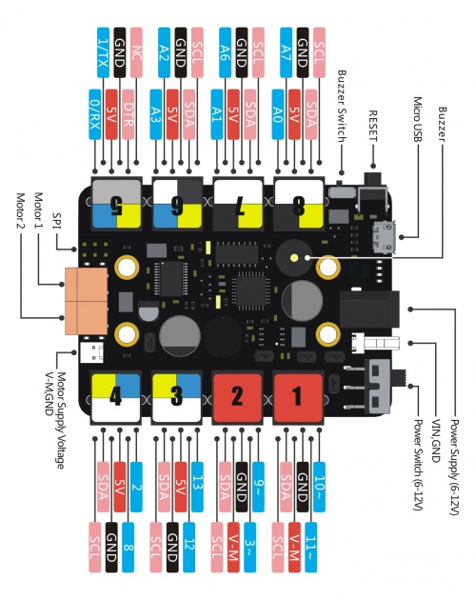
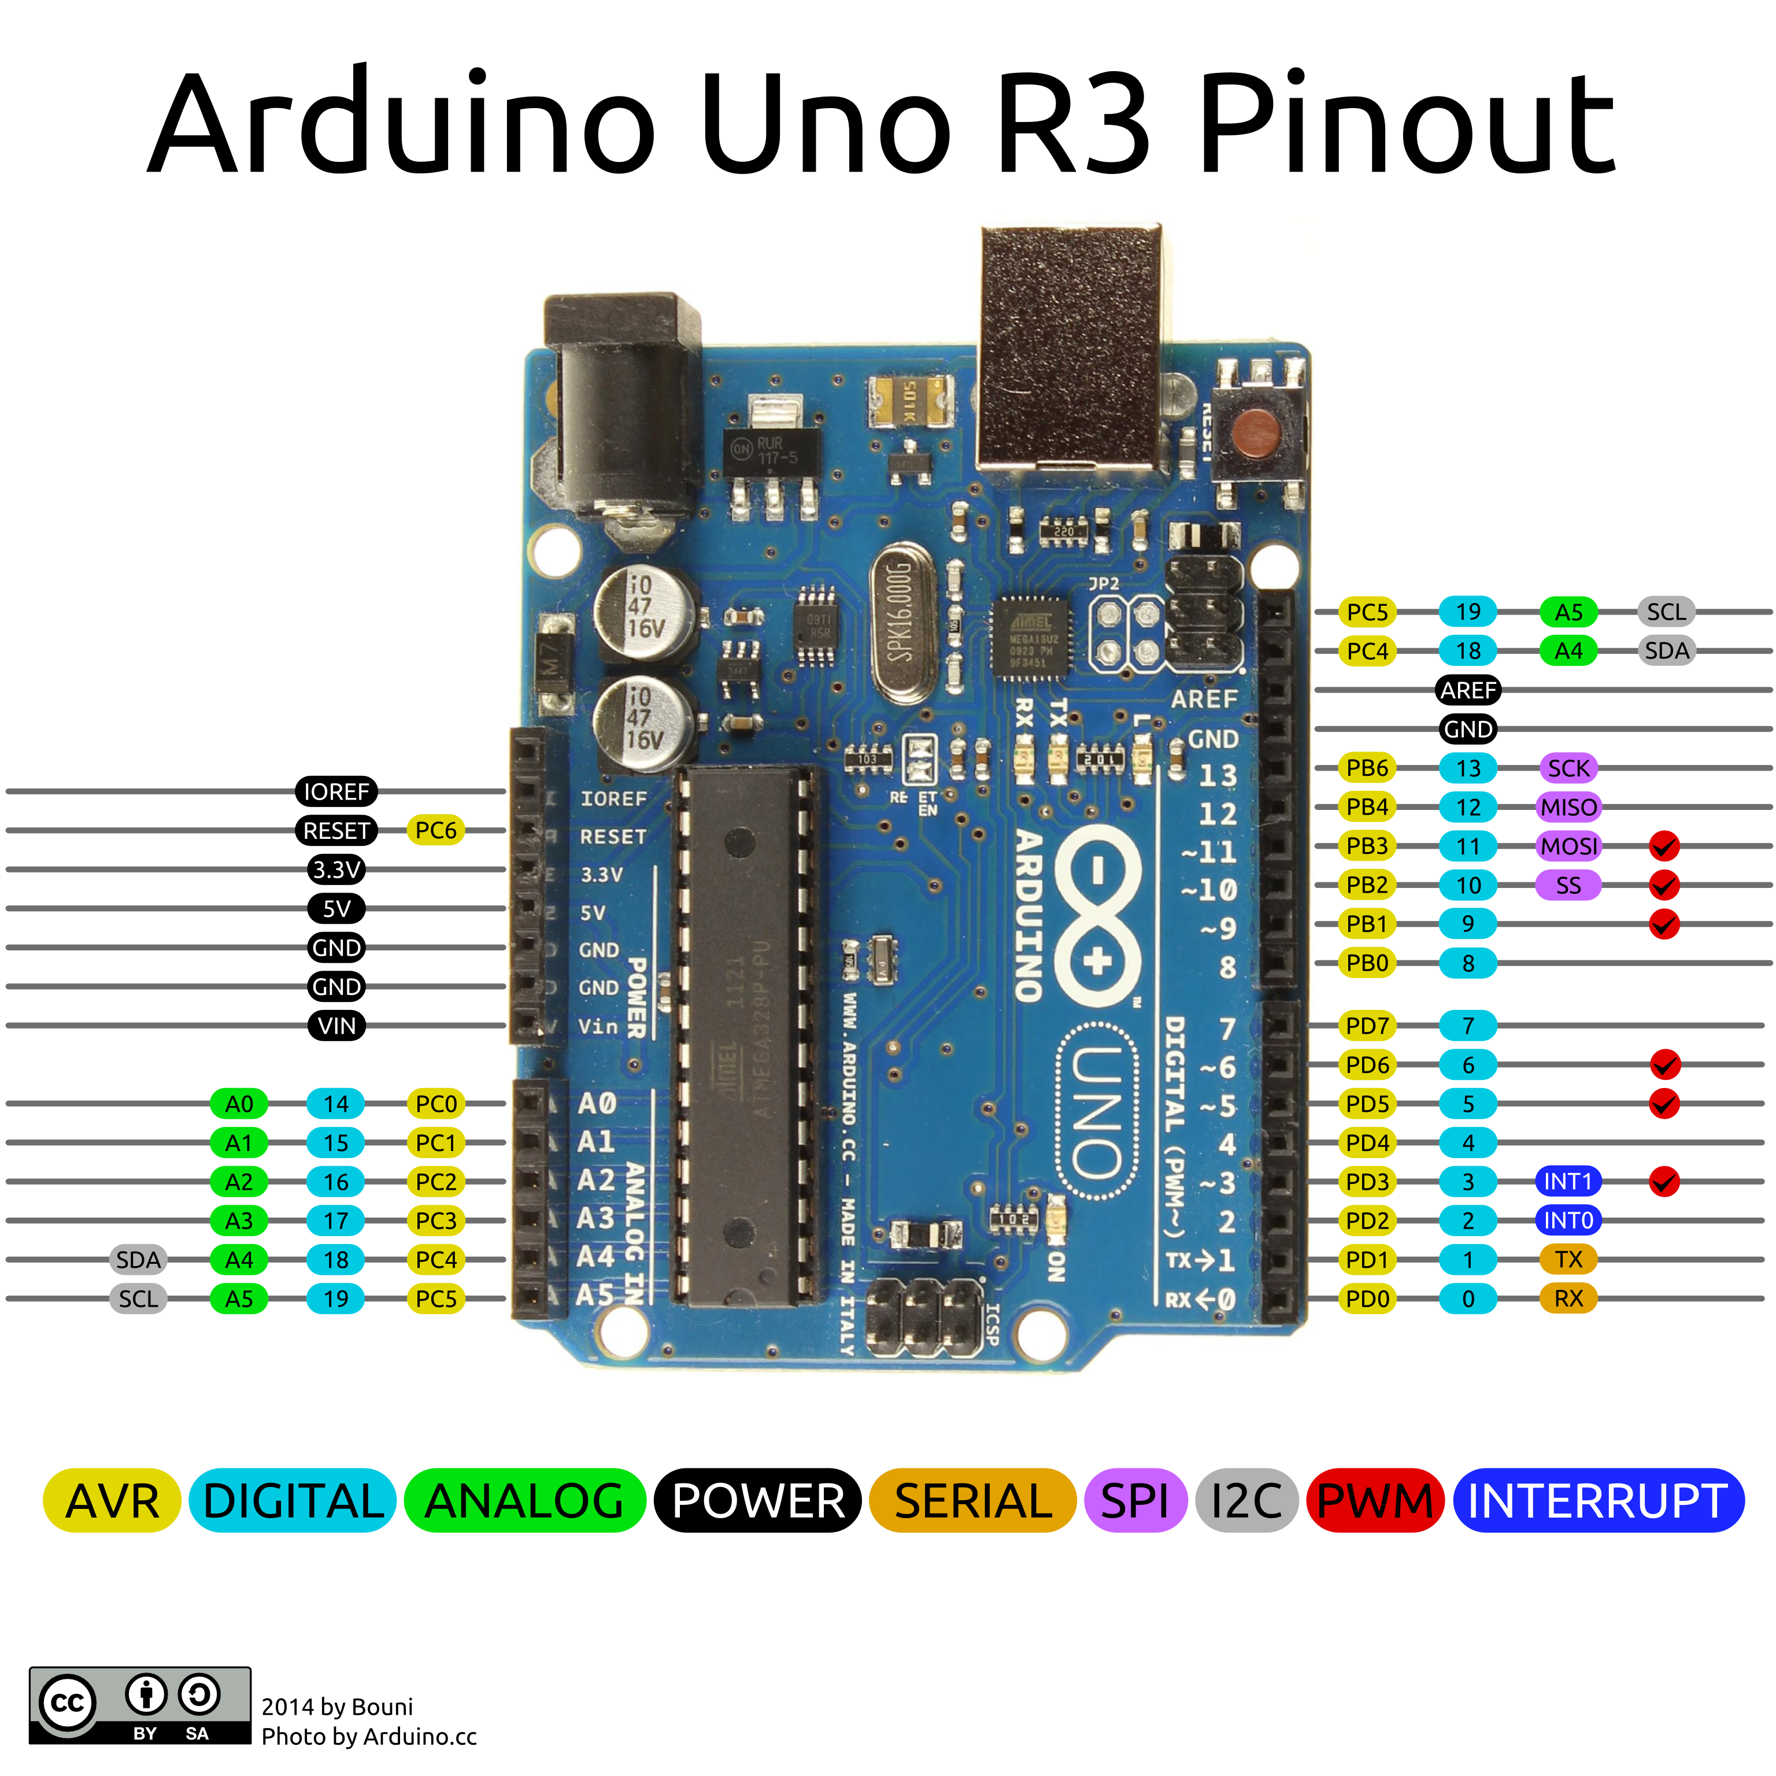
Makeblock i Arduino

Slide 3
Analogowe i cyfrowe we/wy w Makeblock
Makeblock używa wtyków telefonicznych RJ25 z sześcioma stykami.
Każdy wtyk ma zasilanie (5V i masa).
Wtyki 1, 2 mają po dwa wejścia/wyjścia cyfrowe z PWM.
Wtyki 3, 4 mają po dwa wejścia/wyjścia cyfrowe.
Wtyki 6, 7, 8 po dwa wejścia analogowe.
Notes:
http://wiki.makeblock.cc/index.php?title=Me-Baseboard
I²C – szeregowa, dwukierunkowa magistrala służąca do przesyłania danych w urządzeniach elektronicznych. Została opracowana przez firmę Philips^{[1]} na początku lat 80. Standard I²C określa dwie najniższe warstwy modelu odniesienia OSI: warstwę fizyczną i warstwę łącza danych.
Ponieważ I²C jest nazwą zastrzeżoną przez firmę Philips, inne firmy implementują kompatybilne standardy pod innymi nazwami:
TWI (Two Wire Interface), stosowane w mikrokontrolerach firmy Atmel
IIC (Inter-Intergrated Circuit)
SCCB (Serial Camera Control) w produktach firmy OmniVision
SPI (ang. Serial Peripheral Interface) – szeregowy interfejs urządzeń peryferyjnych. Jeden z najczęściej używanych interfejsów komunikacyjnych pomiędzy systemami mikroprocesorowymi a układami peryferyjnymi takimi jak: przetworniki ADC/DAC, układy RTC, pamięci EEPROM, pamięci flash, karty MMC/SD/ itp.
Komunikacja poprzez SPI odbywa się synchronicznie za pomocą 3 linii:
MOSI (ang. Master Output Slave Input) – dane dla układu peryferyjnego,
MISO (ang. Master Input Slave Output) – dane z układu peryferyjnego,
SCLK (ang. Serial CLocK) – sygnał zegarowy (taktujący).
PWM (ang. pulse-width modulation) – metoda regulacji sygnału prądowego lub napięciowego, o stałej amplitudzie i częstotliwości, polegająca na zmianie wypełnienia sygnału, używana w zasilaczach impulsowych, wzmacniaczach impulsowych i układach sterujących pracą silników elektrycznych. Układ PWM zasila urządzenie bezpośrednio lub przez filtr dolnoprzepustowy wygładzający zmiany nateżenia prądu elektrycznego i napięcia.

Slide 4
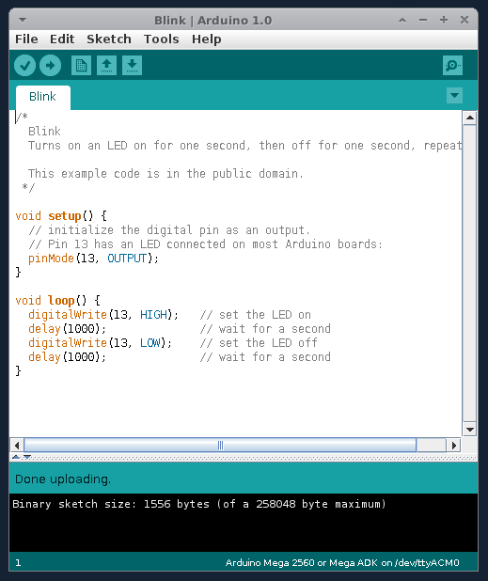
Arduino IDE
Arduino IDE jest dostępne na arduino.cc jako wersja standalone.
Arduino IDE zawiera kompilator, programator, biblioteke Arduino.h i sporo bibliotek dla popularnych podzespołów i przykładów.
Arduino IDE ma kolorowanie składni.
Arduino IDE nie ma uzupełniania nazw zmiennych i funkcji i nie daje ławo dostępu do nagłówków klas i funkcji.
Notes:
IDE dostarczane przez twórców arduino
Wygodne na początek.
Łatwo dokłada się nowe biblioteki i przykłady z netu.

Slide 5
Arduino – struktura „main”
#include <Arduino.h>
void setup() {
// ...
}
void loop() {
// ...
}
Program dla Arduino importuje bibliotekę <Arduino.h> i składa się z dwóch funkcji: setup() i loop().
Funkcja setup() uruchamiana jest raz po starcie lub resecie Arduino.
Funkcja loop() uruchamiana jest w nieskończonej pętli.
Notes:
Funkcja main Arduino wygląda następująco:
int main(void)
{
init();
initVariant();
setup();
for (;;) {
loop();
if (serialEventRun) serialEventRun();
}
return 0;
}

Slide 6
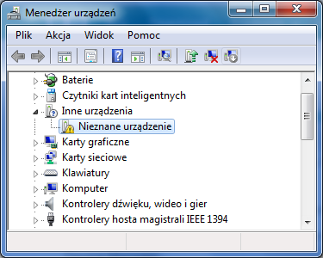
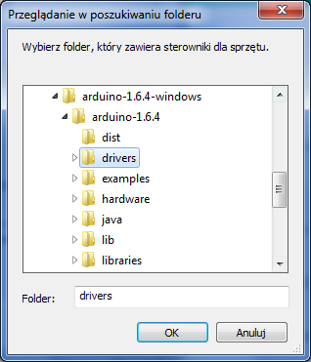
Arduino – instalacja drivera
Nieznane urządzenie > Aktualizuj oprogramowanie sterownika... > Przeglądaj mój komputer w poszukiwaniu oprogramowania sterownika

Slide 7
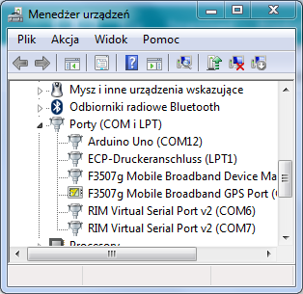
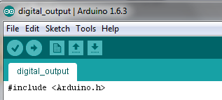
Arduino IDE – kompilacja i wgrywanie
Wybieramy rodzaj płyty Tools>Board>Arduino Uno
TODO install driver
Wybieramy port Tools>Serial Port>COMX
Kompilacja Sketch>Verify/Compile
Wgranie File>Upload

Slide 8
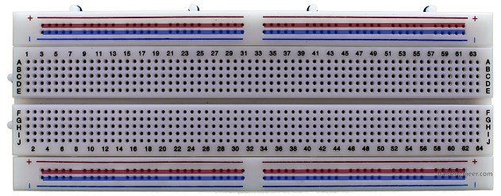
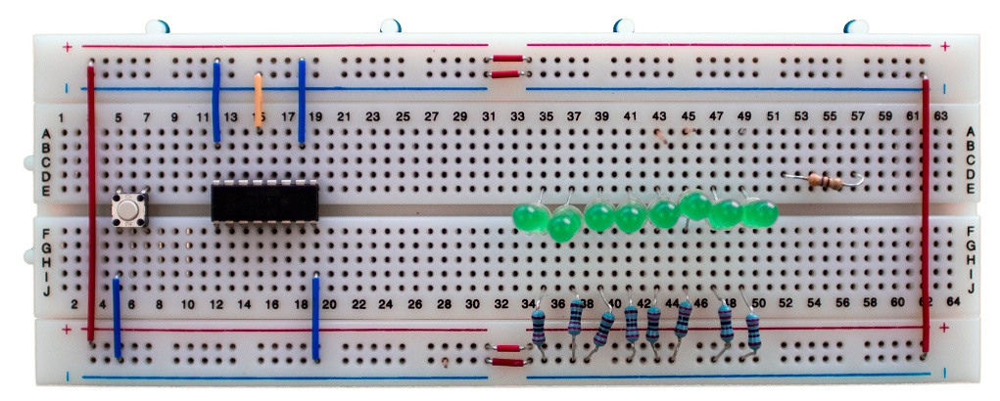
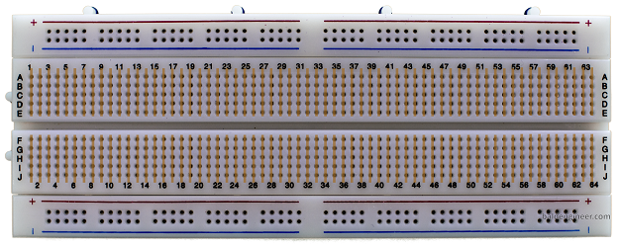
Breadboard – płytka do prototypowania
Szyny zasilania
Szyny podzespołów
http://www.baldengineer.com/electronics-introduction-to-breadboards.html

Slide 9
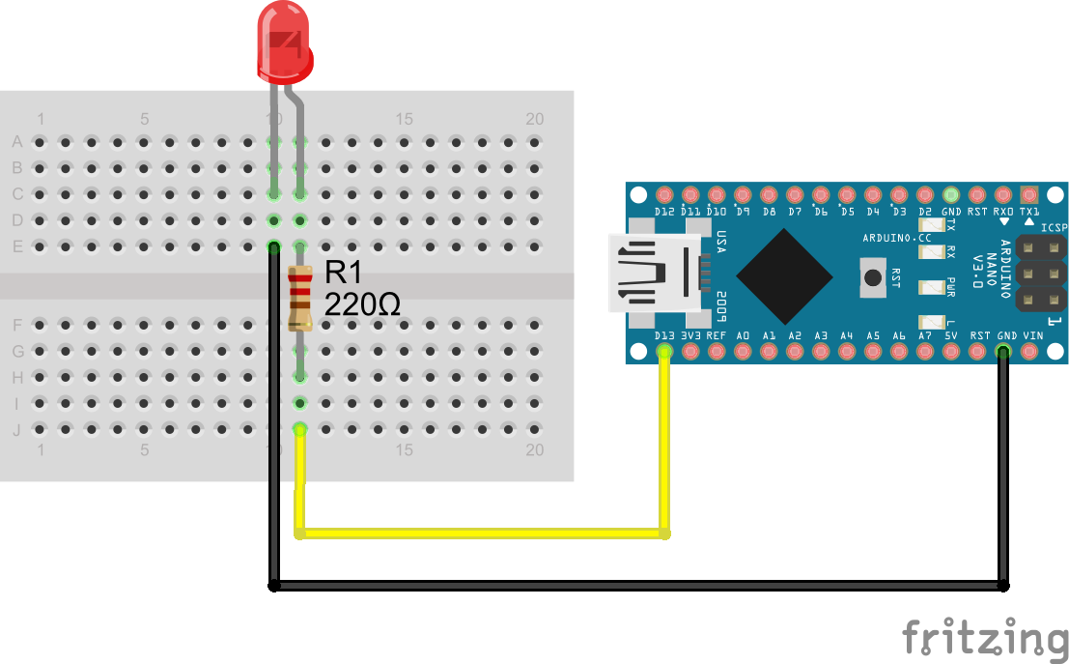
Arduino – cyfrowe wyjście
13
GND

Slide 10
Arduino – cyfrowe wyjście
#include <Arduino.h>
void setup() {
pinMode(13, OUTPUT);
}
void loop() {
digitalWrite(13, HIGH);
delay(1000);
digitalWrite(13, LOW);
delay(1000);
}
pinMode(pin, mode) mode: INPUT, OUTPUT, INPUT_PULLUP konfiguracja cyfrowego wtyku
digitalWrite(pin, value) value: HIGH, LOW ustawianie wartości cyfrowego wtyku
delay(ms) zatrzymanie programu na czas określony w parametrze (milisekundy)

Slide 11
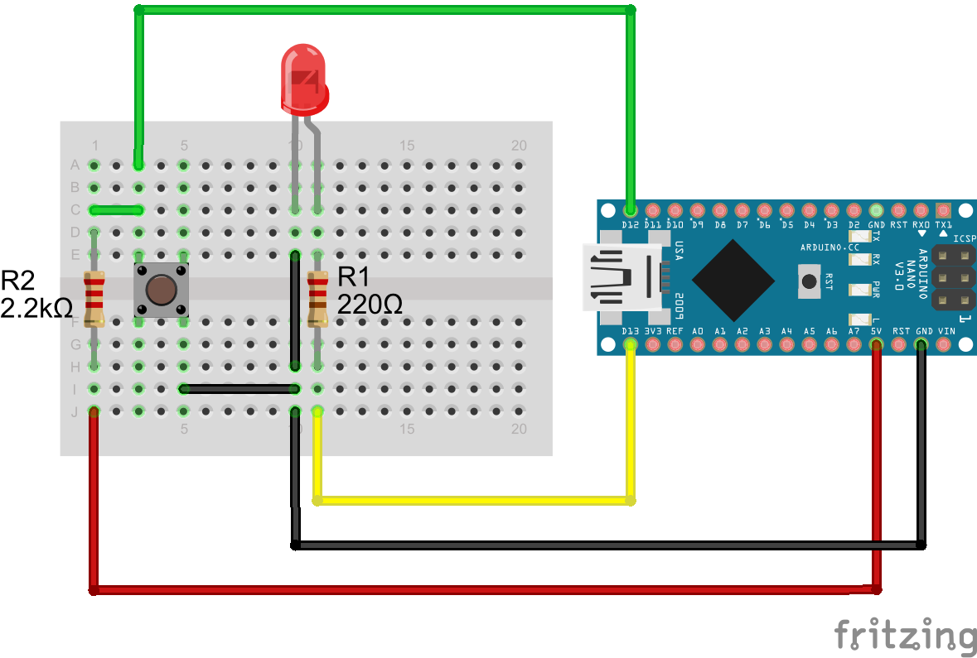
Arduino – cyfrowe wejście
13
5V
GND

Slide 12
Arduino – cyfrowe wejście
#include <Arduino.h>
int isHigh = HIGH;
int wasPressed = LOW;
void setup() {
pinMode(13, OUTPUT);
pinMode(12, INPUT);
}
void loop() {
int pressed = digitalRead(12);
if (!wasPressed && pressed)
isHigh = !isHigh;
wasPressed = pressed;
digitalWrite(13,isHigh);
delay(50);
}
digitalRead(pin) return: HIGH, LOW odczytanie wartości cyfrowego wtyku

Slide 13
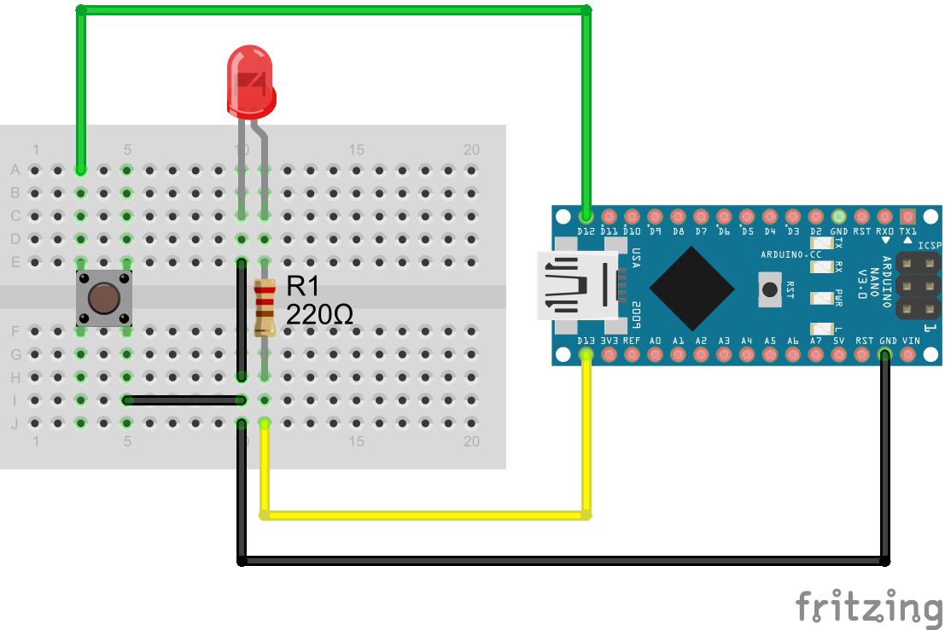
Arduino – cyfrowe wejście (pullup)
13
GND

Slide 14
Arduino – cyfrowe wejście (pullup)
#include <Arduino.h>
int isHigh = HIGH;
int wasPressed = LOW;
void setup() {
pinMode(13, OUTPUT);
pinMode(12, INPUT_PULLUP);
}
void loop() {
int pressed = digitalRead(12);
if (!wasPressed && pressed)
isHigh = !isHigh;
wasPressed = pressed;
digitalWrite(13,isHigh);
delay(50);
}
digitalRead(pin) return: HIGH, LOW odczytanie wartości cyfrowego wtyku

Slide 15
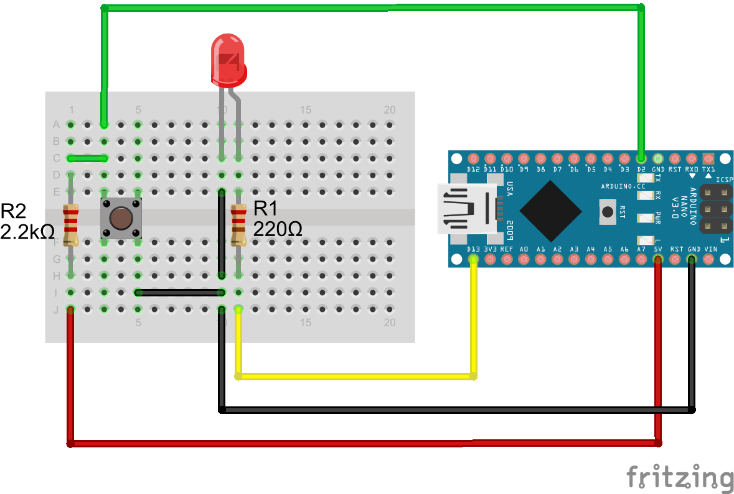
Arduino – cyfrowe wejście i przerwania
2
13
5V
GND

Slide 16
Arduino – cyfrowe wejście i przerwania
#include <Arduino.h>
volatile int isHigh = HIGH;
void onOff() {
static unsigned long lastMillis = 0;
unsigned long newMillis = millis();
if (newMillis - lastMillis > 50) {
isHigh = !isHigh;
digitalWrite(13,isHigh);
lastMillis = newMillis;
}
}
void setup() {
pinMode(13, OUTPUT);
digitalWrite(13,isHigh);
attachInterrupt(0, onOff, FALLING);
}
void loop() {
}
attachInterrupt( inter,ISR,mode) inter: 0 = pin2, 1 = pin3 ISR: void funkcja() mode: LOW, CHANGE, RISING, FALLING ustawienie funkcji dla zewnętrznego przerwania
millis() ilość milisekund o startu programu

Slide 17

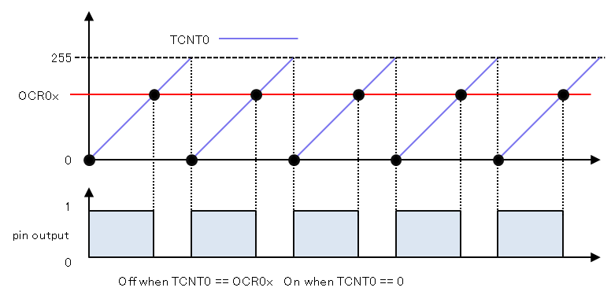
Arduino – Pulse-width modulation (PWM)
Częstotliwość sygnału PWM na Arduino to najczęściej około 490 Hz.

Slide 18
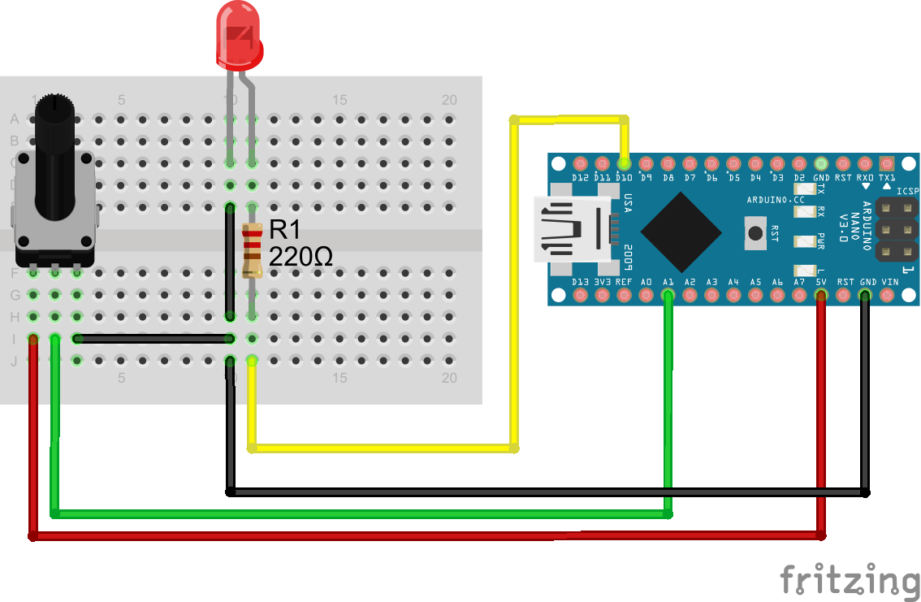
Arduino: analogowe wejście i PWM
10
A1
5V
GND

Slide 19
Arduino – analogowe wejście i PWM
#include <Arduino.h>
void printValues(int rV, int mV) {
Serial.print("Read value: ");
Serial.print(rV);
Serial.print(", mapped value: ");
Serial.println(mV);
}
void setup() {
pinMode(10, OUTPUT);
Serial.begin(9600);
}
void loop() {
int rV = analogRead(A1);
int mV = map(rV, 0, 1023, 0, 255);
printValues(rV, mV);
analogWrite(10, mV);
delay(50);
}
Serial.println(value) wysłanie danych w postaci ASCII
Serial.begin(value) ustala prędkość przesyłu danych
analogRead(pin) odczytanie wartości analogowego wtyku (10 bitów)
analogWrite(pin, value) ustala wypełnienie cyfrowego wtyku z PWM, 0=0%, 255=100%
map(value, fromL, fromH, toL, toH) mapuje jeden zakres na drugi

